Slide 1
ТЕМА I. ОБЩЕЕ ЯЗЫКОЗНАНИЕ КАК СПЕЦИФИЧЕСКАЯ ОБЛАСТЬ НАУКИ О ЯЗЫКЕ.
План лекций
1. Языкознание как наука о языке, или что является объектом и предметом лингвистики.
2. Общее и частное, теоретическое и прикладное языкознание; проблема лингвистических универсалий.
3. Отличительные (парадигмальные) черты современной науки о языке.
© Милютина М.Г.

Slide 2
Список рекомендуемой литературы. 1. Алефиренко Н.Ф. Современные проблемы науки о языке. М.: Флинта: Наука, 2005. Введение. Часть 1, глава 1. 2. Алпатов В.М. Об антропоцентричном и системоцентричном подходе к языку // Вопросы языкознания, 1993. № 3. 3. Золотова Г.А. Грамматика как наука о человеке // Русский язык в научном освещении. 2001. № 1. С.107-113. 4. Золотова Г.А., Онипенко Н.К., Сидорова М.Ю. Коммуникативная грамматика русского языка. М., 1998 5. Кубрякова Е.С. Эволюция лингвистических идей во второй половине ХХ в. (опыт парадигмального анализа) // Язык и наука конца 20 в. М., 1996 6. Кун Т. Структура научных революций. М., 1977. 7. Лебедев М.В. Стабильность языкового значения. М.: “Эдиториал УРСС”, 1998. С.7-21. 8. Логический анализ языка. Образ человека в культуре и языке. М., 1999. Введение. 9. Мечковская Н.Б. Общее языкознание: Структурная и социальная типология языков. М., 2001. Ч.3. Лингвистические универсалии. 10. Миллер Е.Н. К определению языка // Вопросы языкознания. 1987. № 3. 11. Пильх Г. Язык или языки? Предмет изучения лингвистики // Вопросы языкознания. 1994. № 2. 12. Степанов Ю.С. Изменчивый “образ языка” в науке ХХ в. // Язык и наука конца 20 в. М., 1996 13. Степанов Ю.С. Основы языкознания. М.,1966. С.133-137 14. Теория функциональной грамматики: Введение. Аспектуальность. Временная локализованность. Таксис. Л.: Наука, 1987. 15. Хоккет Ч.Ф. Проблема языковых универсалий // Новое в лингвистике. Вып. 5. М., 1970. С.64-76

Slide 3
«Дар слова есть дар всеприменимый, и область слова – не менее области сознания, если только не более. Всё, растворимое сознанием, претворяется в слове» (П. А.Флоренский «Черты конкретной метафизики» // IV Мысль и язык) «Язык, всё равно, говорят ли, молчат ли на нём, - это первое и самое широкое очеловечение сущего. Язык впервые даёт возможность стоять среди развёрзтых просторов сущего. Где язык, только там и мир...» (М. Хайдеггер. “Гёрдерлин и сущность поэзии”). «Язык окружает наше бытие как сплошная среда, вне которой и без участия которой ничто не может произойти в нашей жизни. Однако эта среда не существует вне нас как объективированная данность; она находится в нас самих, в нашем сознании, нашей памяти, изменяя свои очертания с каждым движением мысли, каждым проявлением нашей личности» (Б.М.Гаспаров «Язык, память, образ. Лингвистика языкового существования»).

Slide 4
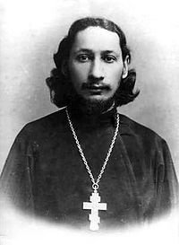
Павел Флоренский
Па́вел Алекса́ндрович Флоре́нский (22 января 1882, Евлах, Елизаветпольская губерния, Российская империя — 8 декабря 1937, захоронен под Ленинградом) — русский православный священник, богослов, учёный, поэт.
В 1899 г. окончил 2-ю Тифлисскую гимназию и поступил на физико-математический факультет Московского университета. В университете знакомится с Андреем Белым, а через него с Брюсовым, Бальмонтом, Дм. Мережковским, Зинаидой Гиппиус, Ал. Блоком. В студенческие годы увлёкся учением Владимира Соловьёва и архимандрита Серапиона (Машкина). По окончании университета, по благословению епископа Антония (Флоренсова), поступает в Московскую духовную академию, где у него возникает замысел сочинения «Столп и утверждение истины», которую он завершил к концу обучения (1908). В 1911 принимает священство. В 1912 году назначается редактором академического журнала «Богословский вестник».(1908).
«Флоренский - Паскаль нашего времени...»(Василий Розанов)

Slide 5
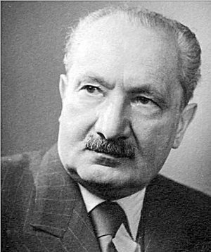
Хайдеггер, Мартин
Ма́ртин Ха́йдеггер (нем. Martin Heidegger, 26 сентября 1889, Месскирх, Баден-Вюртемберг, Германская империя — 26 мая 1976, Месскирх, Баден-Вюртемберг, Германия) — немецкий философ.
Создал учение о Бытии как об основополагающей и неопределимой, но всем причастной стихии мироздания.
Работы Мартина Хайдеггера оказали сильнейшее влияние на философию, теологию и другие гуманитарные науки XX века. В философии он сыграл критическую роль в становлении таких направлений как экзистенциализм, герменевтика, постмодернизм, деконструктивизм и всей континентальной философии в целом. Такие известные философы как Карл Ясперс, Клод Леви-Стросс, Георг Гадамер,Жан-Поль Сартр, Ахмад Фардид, Ханна Арендт, Морис Мерло-Понти, Мишель Фуко, Ричард Рорти и Жак Деррида признавали его влияние и анализировали его работы.

Slide 6
ГАСПАРОВ Борис Михайлович
ГАСПАРОВ Борис Михайлович (род. 1940, Ростов н/Д) — лингвист, семиотик, литературовед, музыковед. Доктор филологических наук, профессор. Автор более ста работ по общему и рус. языкознанию, рус. лит-ре, музыковедению. Преподавал в Тартуском, Хельсинкском, Колумбийском, Станфордском университетах. С 1983 профессор Калифорнийского университета (Беркли, США).
Язык, память, образ. Лингвистика языкового существования. М.: “Новое литературное обозрение”,1996.— 352 с.
В книге известного литературоведа и лингвиста исследуется язык как среда существования человека, с которой происходит его постоянное взаимодействие. Автор поставил перед собой цель — попытаться нарисовать картину нашей повседневной языковой жизни, следуя за языковым поведением и интуицией говорящих, выработать такой подход к языку, при котором на первый план выступил бы бесконечный и нерасчлененный поток языковых действий и связанных с ними мыслительных усилий, представлений, воспоминаний, переживаний. В центре исследования — коммуникативный и духовно-творческий аспекты языковой деятельности.

Slide 7
Язык – потрясающе важное явление человеческого мира, поскольку он “есть орган внутреннего бытия, само это бытие, находящееся в процессе внутреннего самопознания и проявления” (В. фон Гумбольдт), и явление очень сложное, многомерное, неоднозначное и изменчивое.

Slide 8
Для языкознания важен прежде всего естественный человеческий язык, в противоположность языку искусственному и языку животных, возникновение и развитие которого неразрывно связано с возникновением и развитием человека как “homo sapiens” (существа разумного” и “homo eloqvens” (существа говорящего): “Лингвистика представляет собой научное исследование языка человека” (А.Мартине).
Г.П.Щедровицкий (современный философ) отмечает, что в современной науке проблема предмета и объекта лингвистики является достаточно сложной и запутанной.
Лингвистический термин “язык” имеет по крайней мере два взаимосвязанных значения:
1) язык вообще, язык как класс знаковых систем;
2) конкретный, так называемый этнический или идиоэтнический язык, используемый в некотором социуме в некоторое время и в некотором пространстве.

Slide 9
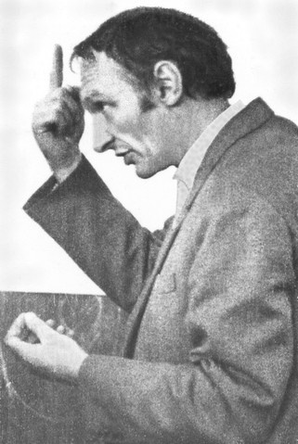
Щедровицкий, Георгий Петрович
Гео́ргий Петро́вич Щедрови́цкий (23 февраля 1929, Москва — 3 февраля 1994, Болшево, Московская область) — советский философ и методолог, общественный и культурный деятель, создатель и идейный вдохновитель школы «методологов», основатель Московского методологического кружка.
Отстаивал идею приоритета деятельностного подхода над натуралистическим как в гносеологическом так и в онтологическом планах. Разрабатывал идею самоопределения методологии «как общей рамки всей жизнедеятельности людей».

Slide 10
«Языкознание - это наука о естественном человеческом языке вообще и обо всех языках мира как индивидуальных его представителях» (А.Е.Кибрик).
Цель лингвистики ‑ описать структуру высказываний и таким образом создать теорию лингвистической структурной грамматики.
Если предмет филологии ‑ это словесность, интерпретация языковых текстов, то языкознание ‑ это дисциплина, предназначенная для правильного прочтения текстов.
Представление о предмете лингвистики зависит от того “образа языка”, который складывается и существует в определённый период развития человеческого общества и связан с господством того или иного взгляда на язык, направления, отсюда и разные определения языка, например, такие:
“Язык ‑ это тип и характер” (В.Матезиус);
“Язык ‑ это явление в высшей степени социальное” (А.Мейе);
“Язык ‑ это сложная функциональная система” (В.Б.Касевич) и др.

Slide 11
Определения языка бывают:
Функциональные (с точки зрения функций). Язык – это основное средство общения и передачи информации,
Ролевые (связанные с участниками общения, индивидом, коллективом). Язык существует как общее коллективное знание, которое разделяют все члены коллектива, (идиолект – вариант языка, свойственный одному человеку),
Таксономические (таксономия – набор элементов). Язык – это набор единиц и правила их употребления, соединения.
Семиотические (семиотика - наука о знаках и знаковых системах). Язык – это система знаков, каждая единица – знак (язык имеет знаковую природу).
Субстанциональные (проблема соотношения в языке идеального и материального). Язык материален – имеет субстанцию (письменность), язык идеален – все, кроме звуков, имеет значение.
Системно-структурные. Язык – это система, он имеет структурно – уровневое строение, это упорядоченная структура единиц.
В информационных системах язык – это, прежде всего, код, система приведения в соответствие.
В рамках когнитивное направления язык является основным средством а) формирования, б) обработки, в) хранения и г) передачи знаний.

Slide 12
В ходе развития лингвистических учений можно выделить шесть главных направлений, последовательно сменявших друг друга в качестве доминирующих: логическое, психологическое, сравнительно-историческое, структурное, конструктивное, философское.
На фоне этих направлений, сменявших друг друга, можно выделить, по мысли Ю.С.Степанова, следующие “образы языка” (Степанов Ю.С. Изменчивый “образ языка” в науке ХХ в. // Язык и наука конца 20 в. М., 1996), находящиеся один по отношению к другому в антитезе:
язык как единое универсальное средство, способ выражения мысли;
язык как язык индивида, как акт индивидуального речевого творчества;
язык как член языковой семьи;
язык как структура и система;
язык как тип и характер;
язык как генеративная грамматика;
язык как пространство мысли и как дом духа.

Slide 13
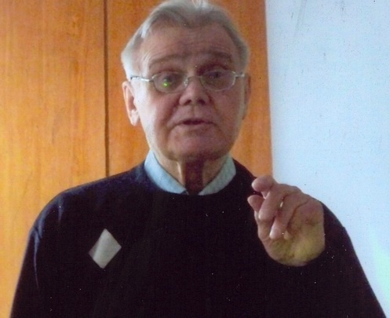
Степанов Юрий Сергеевич доктор филологических наук, профессор, академик РАН Сфера научных интересов: теория языка, словесность, семиотика, философия языка, история культуры и теория искусств.

Slide 14
Ю. С. Степанов – фундаментальный теоретик языка, охвативший в своих исследованиях области знания от индоевропейского синтаксиса до философских и эстетических аспектов логической семантики; полиглот (владеет 7 языками); переводчик (перевод с французского книги Э.Бенвениста «Общая лингвистика» (1974г.); автор ставшего классическим вузовского учебника по общему языкознанию, выдержавшему несколько изданий (последнее, третье, издание вышло в 2010 г.); автор первой в России и до сих пор лучшей книги по семиотике «Семиотика» (1972 г.); автор первого исследования французской стилистики в сравнении с русской «Французская стилистика в сравнении с русской» (2002г.); составитель известной антологии по семиотике «Семиотика/Антология» (1983г., второе переиздание – 2001г.); философ языка, его книга "В трехмерном пространстве языка" (1985г.), столь любимая лингвистами, литературоведами, философами, поэтами и художниками, также выдержала несколько изданий.

Slide 15
“В начале было Слово (логос ‑ М.М.), и Слово было у Бога, и Слово было Бог. Оно было в начале у Бога. Всё через него начало быть, и без Него ничто не начало быть, что начало быть. В нём была жизнь, и жизнь была свет человеков. И свет во тьме светит, и тьма не объяла его” (Евангелие от Иоанна) .
“... В этом термине отождествляется всё мыслительное и всё словесное, так что “логос” в этом смысле означает и понятие, и суждение, и умозаключение, и доказательство, и науку, с бесчисленными промежуточными значениями, а с другой стороны, и слово, и речь, и язык, словесное построение и вообще всё, относящееся к словесной области” (Лосев А.Ф. История античной эстетики: Софисты.Сократ.Платон. М., 1969).

Slide 16
Герман Пауль (нем. Hermann Otto Theodor Paul; 7 августа 1846, дер. Зальбке, ныне часть Магдебурга — 29 декабря 1921, Мюнхен) — немецкий лингвист, профессор, идеолог школы младограмматиков, один из выдающихся лингвистов XIX в. Труды по истории немецкого и других германских языков и по методологии исторического изучения языка.
Гейман (Герман) Пауль “Принципы истории языка” (1880):
“Всякий акт языкового творчества всегда является делом индивида... На свете столько же отдельных языков, сколько индивидов”.

Slide 17
Системно-структурная модель языка представляет его как упорядоченный, системно организованный, направленный на выполнение конкретных социальных задач, сложный, многоярусный механизм.
Помимо терминов система и структура важными для понимания структурного “образа языка” являются также термины функция (цель, задача) и реляция (отношение).

Slide 18
Основу для новых лингвистических идей дали работы У.Куайна и Н. Гудмена.
※ Уиллард Ван Орман Куайн (англ. Willard Van Orman Quine; 1908—2000) — американский философ, логик и математик.
※ Нельсон Гудмен (Nelson Goodman; 1906-1998), американский философ
В порождающих грамматиках каждый конкретный язык понимается как набор предложений, имеющих некую идеальную фонетическую форму и связанную с ней семантическую интерпретацию.
“Грамматика ‑ это устройство, которое, в частности, задаёт бесконечное множество правильно построенных предложений и сопоставляет каждому из них одну или несколько структурных характеристик” (Наум Хомский // Ноэм Чёмски).

Slide 19
Ноам Хомский. согласно недавнему опросу, он - самый выдающийся публичный интеллектуал на свете. Хомский входит в первую десятку самых цитируемых в научном мире авторов, занимая место после Платона и Фрейда, но перед Гегелем и Цицероном. И у этого человека не только две фамилии - для русских он Хомский, а для остального мира Чомски,- но и две карьеры, две ипостаси, в каждой из которых он стал объектом массового поклонения и отчаянной ненависти. АНАСТАСИЯ ФРОЛОВА источник: www.kommersant.ru
Некоторые предложения, хотя и звучат странно, грамматически являются правильными. Например, знаменитая фраза Хомского
Colorless green ideas sleep furiosly.
Бесцветные зеленые идеи яростно спят.

Slide 20
“Язык есть вместе дом бытия и жилище человеческого существа”
(Мартин Хайдеггер).

